Slide 1
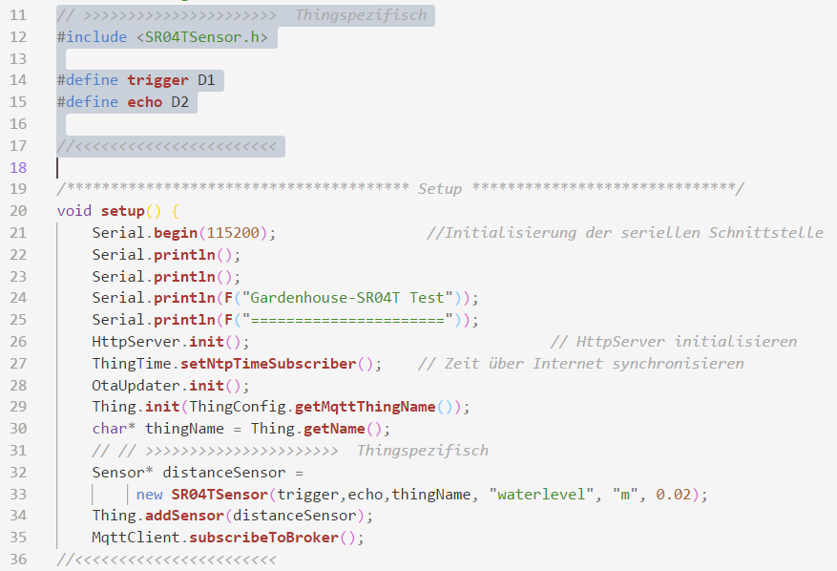
App anpassen

Slide 2
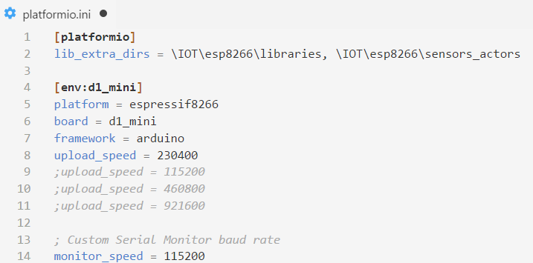
Upload über serielle Schnittstelle

Slide 3
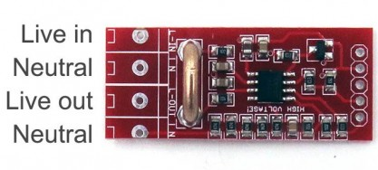
HLW8012 Breakout-Board

Slide 4
PowerSwitch
D:\Arduino\esp8266_alt\00_Switch_230V

Slide 5
ESP8266 DeepSleep
D:\Arduino\esp8266_alt\05_DeepSleep

Slide 6
Versorgungsspannung messen
D:\Arduino\esp8266_alt\07 Measure_Vcc\MeasureVcc

Slide 7
Entfernung messen
Mit Echo und Laufzeitmessung
D:\Arduino\esp8266_alt\08 Ultraschallsensor HCSR04
Mit Ausgabe über SIO
D:\Arduino\esp8266_alt\09 Ultraschallsensor US-100

Slide 8
Luftdruckmessung
D:\Arduino\esp8266_alt\10 Luftdrucksensor BMP085

Slide 9
Bodenfeuchtemessung
D:\Arduino\esp8266_alt\11_Moisture_Analog

Slide 10
Aquastop
D:\Arduino\esp8266_alt\12_AquaStop

Slide 11
RealTimeClock
D:\Arduino\esp8266_alt\13_RTC_DS3231

Slide 12
Watchdog
D:\Arduino\esp8266_alt\15_Watchdog\Watchdog

Slide 13
Energiemonitor
D:\Arduino\esp8266_alt\24_EnergyMonitor_PZEM004T

Slide 14
ESP01 verwenden
D:\Arduino\esp8266_alt\FTDI Installation.docx
D:\Arduino\esp8266_alt\ESP-201 Programmieradapter.docx
D:\Arduino\esp8266_alt\ESP-201 Mit DeepSleep und FlashModus.docx

Slide 15
Zisternensteuerung
D:\Arduino\esp8266\02_CisternWatering

Slide 16
CO2-Sensor
D:\Arduino\esp8266\99 CO2-Sensor\MH-Z19_CO2 Manual V2.pdf

Slide 17
LED-Wall
D:\Arduino\LedWall

Slide 18
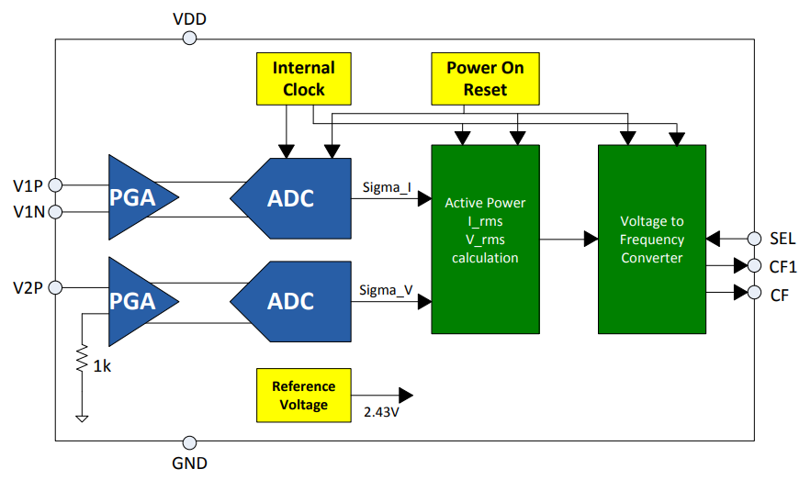
Innenleben des Chips

Slide 19
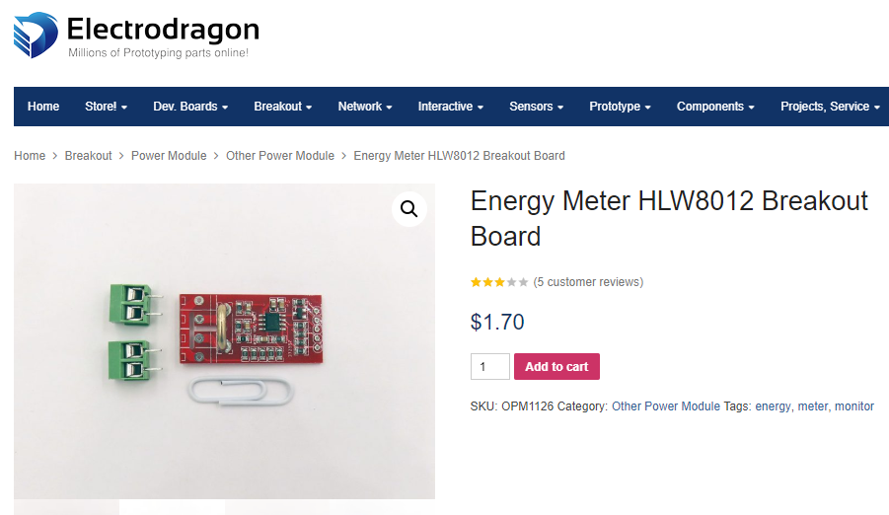
Bezugsquelle

Slide 20
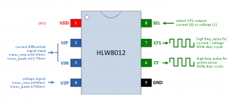
Signale verarbeiten
Strom-/Spannungsmessung umschaltbar über SEL-PIN
PWM-Signal mit Info in der Frequenz (Duty-Cycle == 50%)
Strom/Spannung ➔ PIN CF1
Leistung ➔ PIN CF
http://tinkerman.cat/hlw8012-ic-new-sonoff-pow/

Slide 21
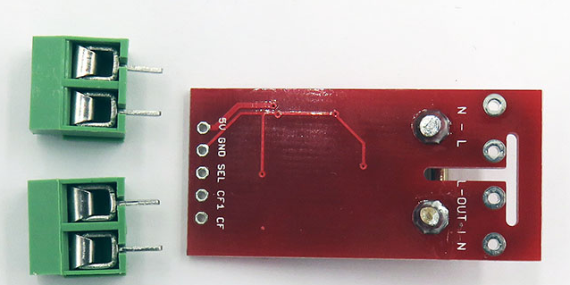
Beschaltung
5V/GND
SEL über 220 Ohm auf 5V
CF1 auf Datenpin

Slide 22
Treibersoftware
PowerDetection
Erkennung, ob Gerät ein- oder ausgeschaltet ist
Keine genaue Messung der Leistung erforderlich
Blockadefreie und möglichst rasche Messung
Implementierung
Fix auf Strommessung eingestellt (Spannung: 230V)
Für CF1-PIN wird ISR auf steigende Flanke registriert
In Ringpuffer werden die letzten 10 Zeitstempel der steigenden Flanken gespeichert
Bei Stromabfrage wird aus dem Mittelwert der Zyklendauern der Strom und über die Spannung die Leistung ermittelt

